Slide 1

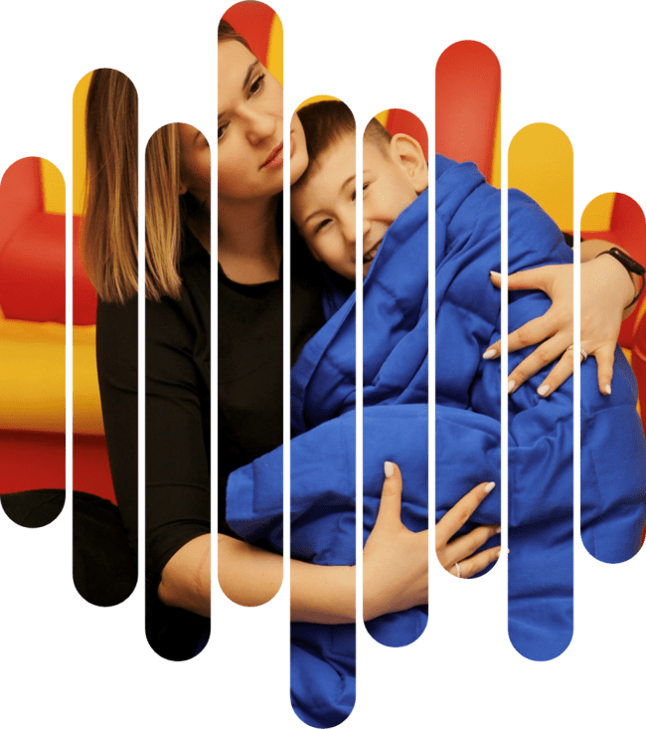
«Люди дождя»
Ганна Анатольевна Волощук,
воспитатель МАДОУ«Детский сад «Непоседы»
город Муравленко, ЯНАО

Slide 2

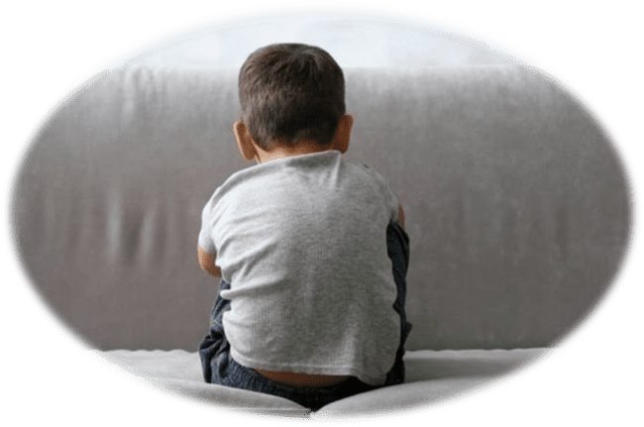
32 000
детей с РАС
в системе образования
Сергей Хаустов
Директор Федерального ресурсного центра по организации комплексного сопровождения детей с РАС
“Обучать ребенка с особыми нуждами в обычной системе столь же бессмысленно, как купать рыбу “
Кэти Летт
«Мальчик который упал
на Землю»

Slide 3
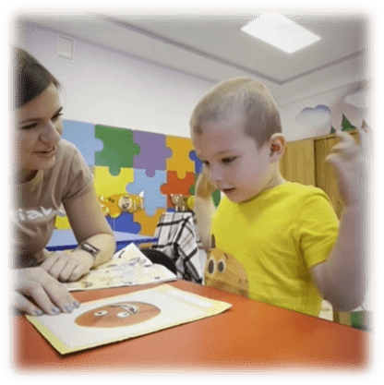
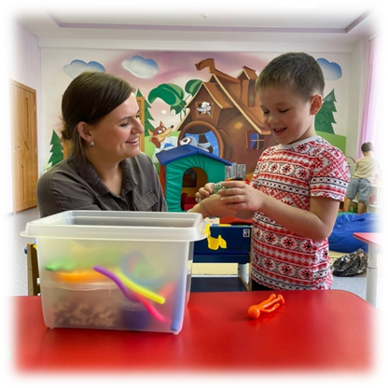
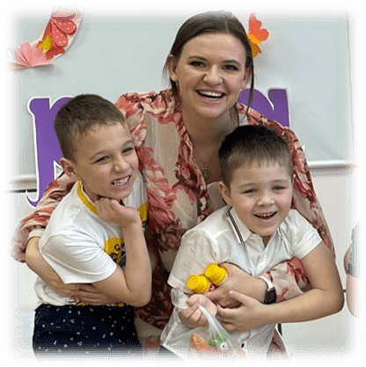
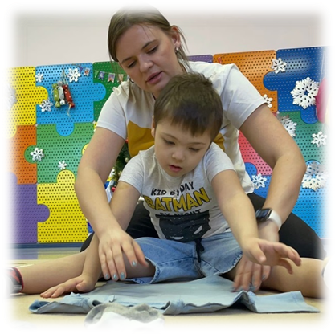
«Они не знают
что такое дружеская болтовня,
на самом деле они
не очень- то и хотят знать»
Мэтью Грин
«Воспоминания воображаемого друга»

Slide 4
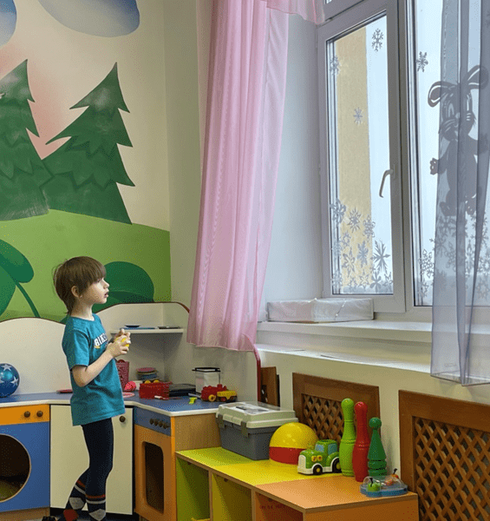
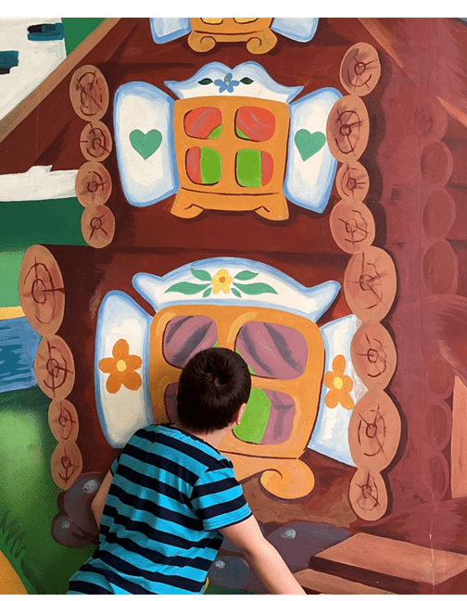
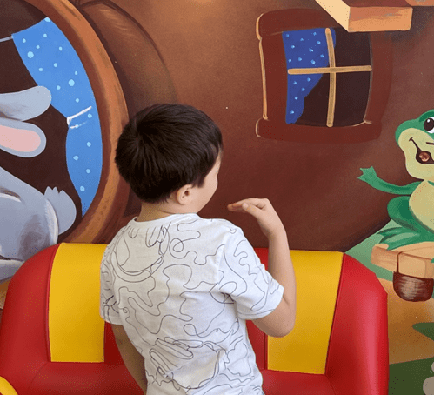
Дети помогли

Slide 5

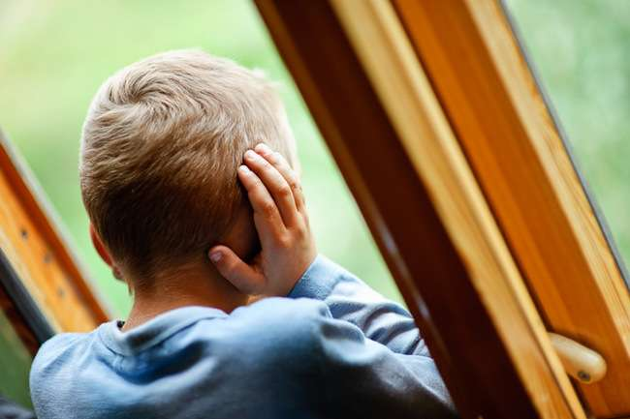
НЕ УДОБНО
НЕ БЕЗОПАСНО
НЕ ДОСТУПНО
НЕ МОБИЛЬНО

Slide 6
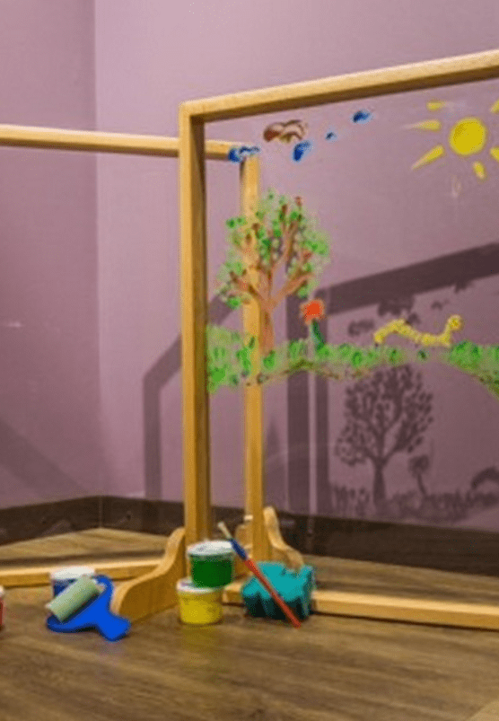
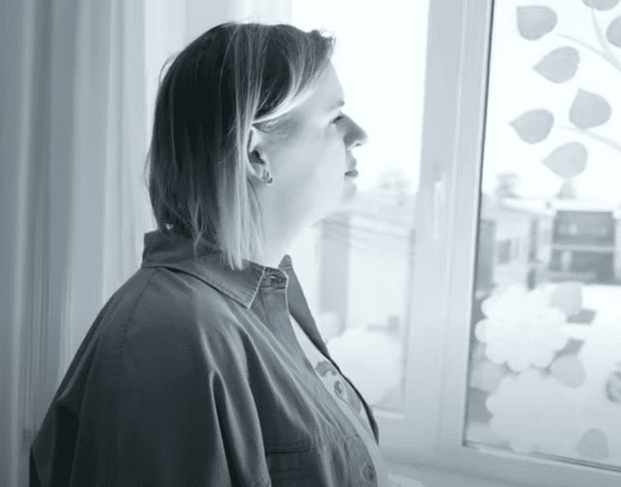
ЦЕЛЬ:
СОЗДАНИЕ УСЛОВИЙ ДЛЯ ПЕРВИЧНОЙ КОММУНИКАЦИИ С ДЕТЬМИ С РАС
ЧЕРЕЗ ПРОЗРАЧНЫЙ МОЛЬБЕРТ
ПЛАНИРУЕМЫЙ РЕЗУЛЬТАТ -
ДЕТИ ВСТУПАЮТ В КОНТАКТ

Slide 7
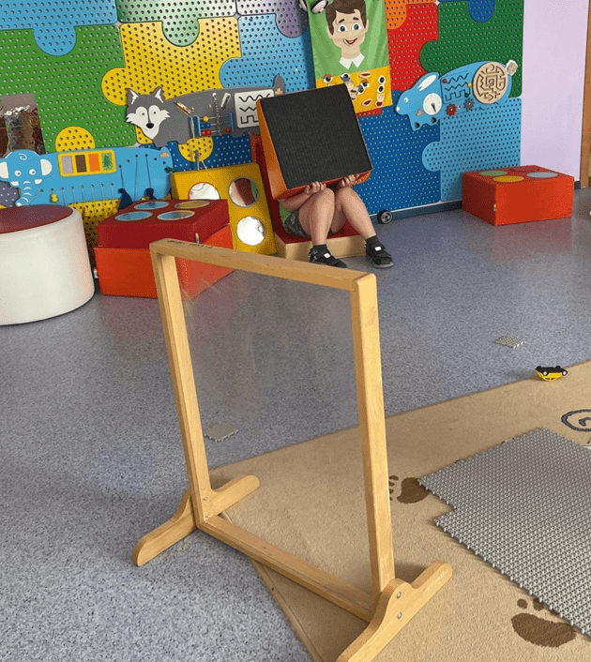
ШАГ 1 .
ПОЯВЛЕНИЕ МОЛЬБЕРТА

Slide 8
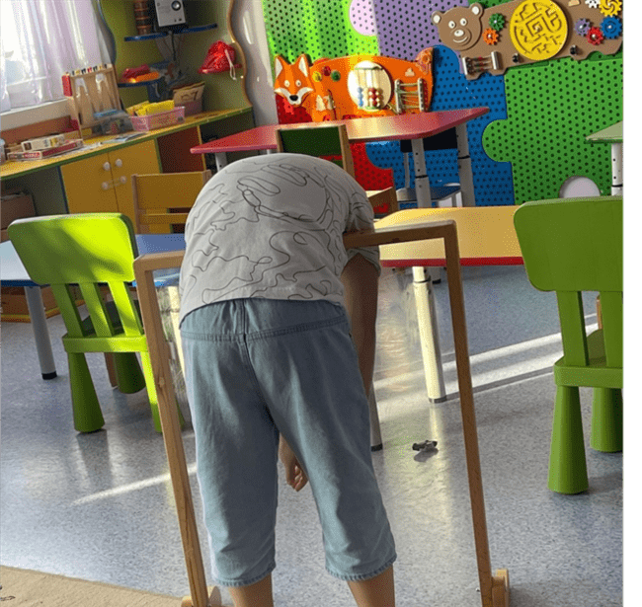
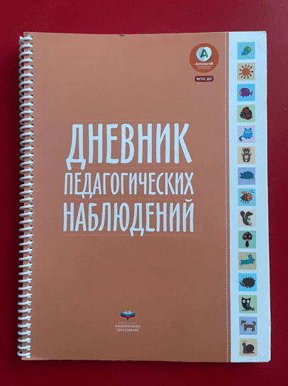
ШАГ 2.
ПРОИЗВОЛЬНОЕ
ВНИМАНИЕ

Slide 9
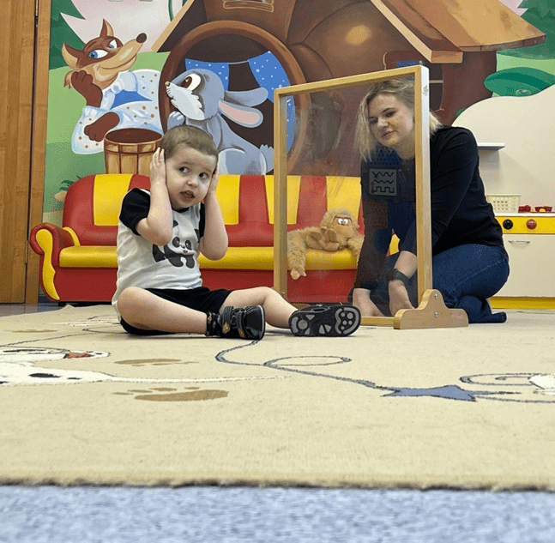
ШАГ 3.
ВКЛЮЧЕНИЕ ПЕДАГОГА
ВЗАИМОДЕЙСТВИЕ
ПРИ ПОМОЩИ ПРЕДМЕТА
ЧЕРЕЗ
ЗРИТЕЛЬНЫЙ КОНТАКТ

Slide 10
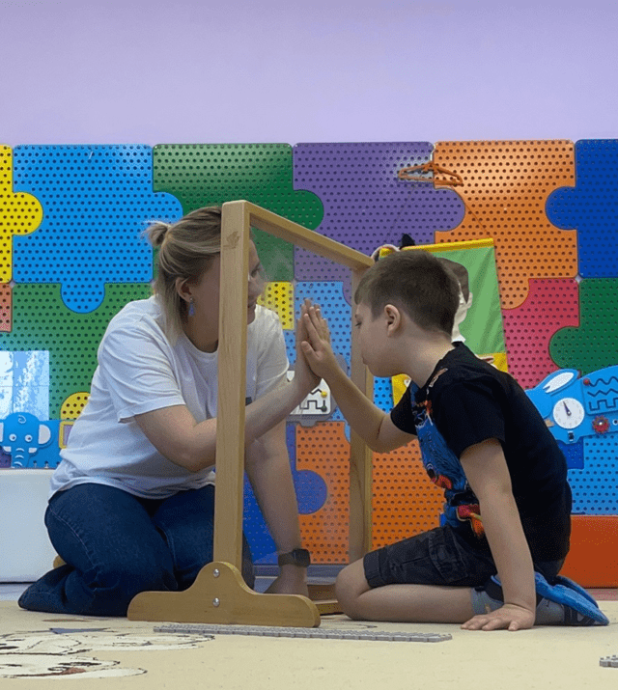
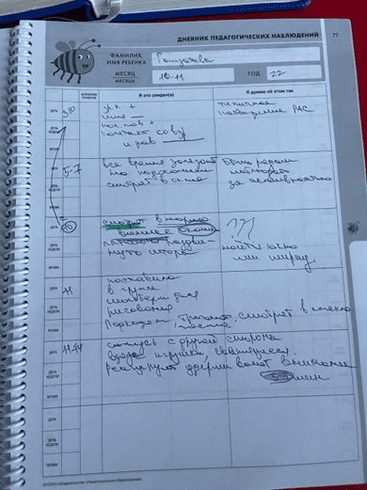
ШАГ 4.
ПОСТРОЕНИЕ
КОММУНИКАЦИИ

Slide 11
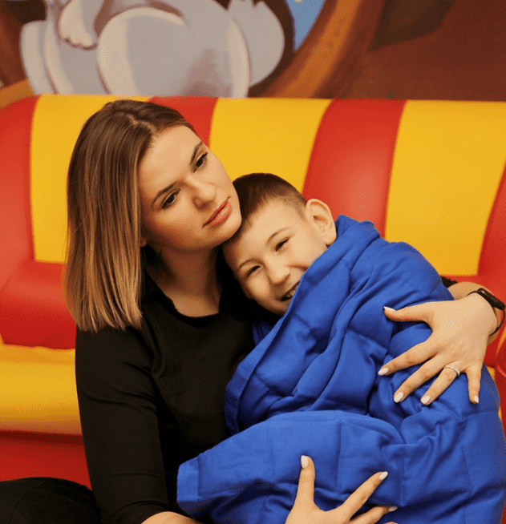
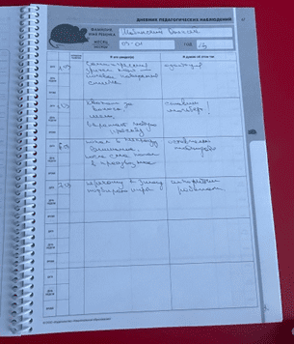
ШАГ 5.
ОБЩЕНИЕ

Slide 12
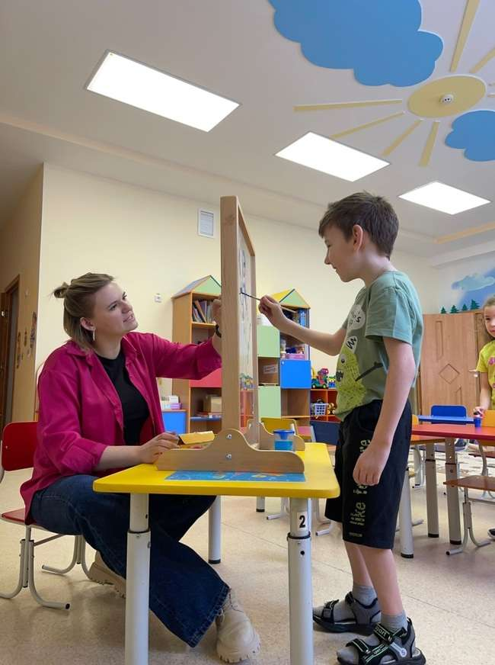
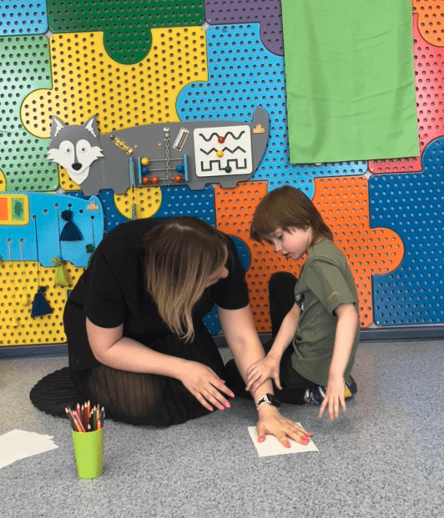
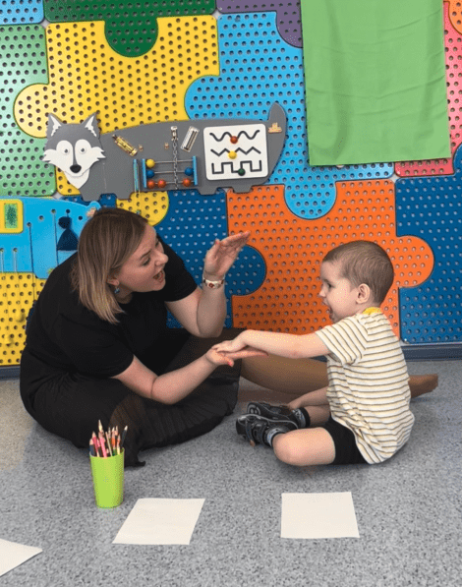
ШАГ 6.
ПЕРВИЧНЫЕ ФУНКЦИИ

Slide 13
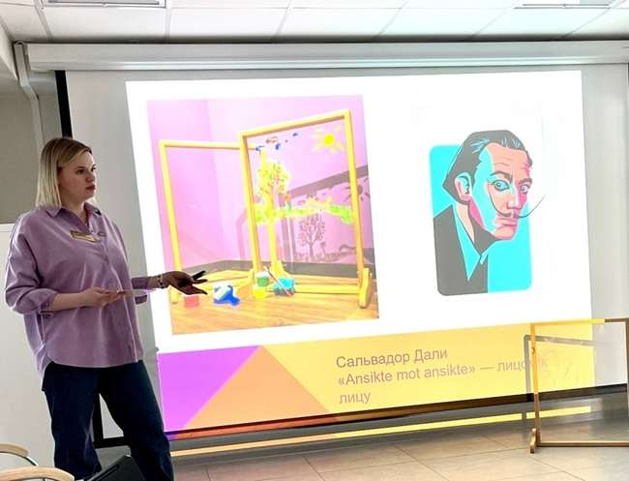
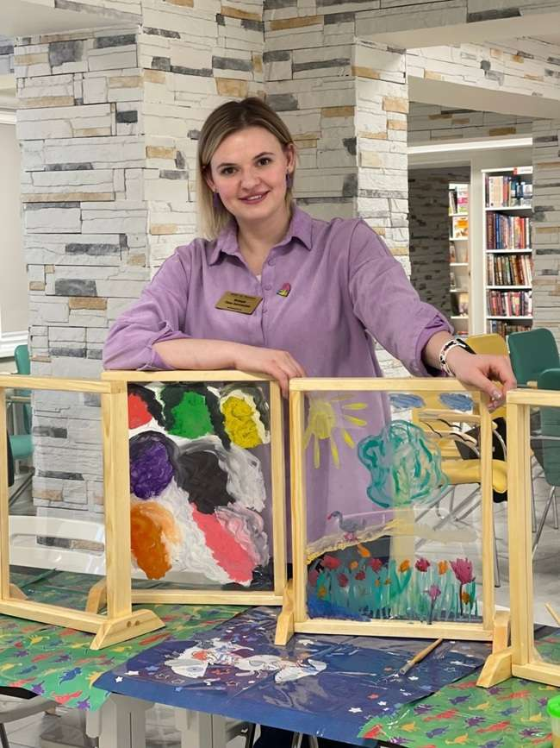

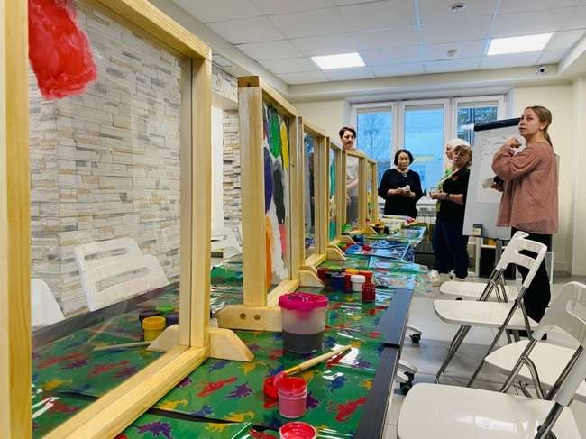
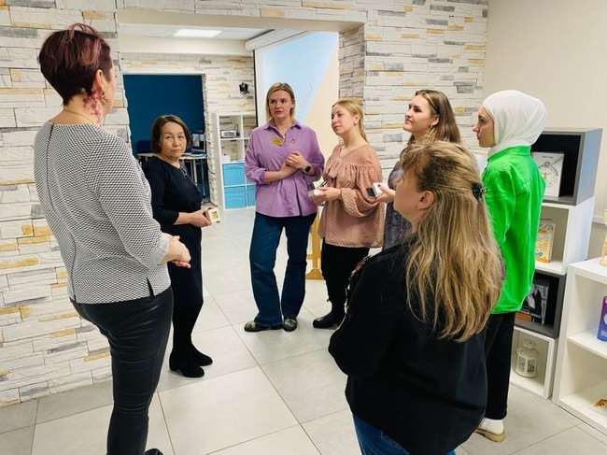
Универсально
Актуально
Доступно
Эффективно

Slide 14
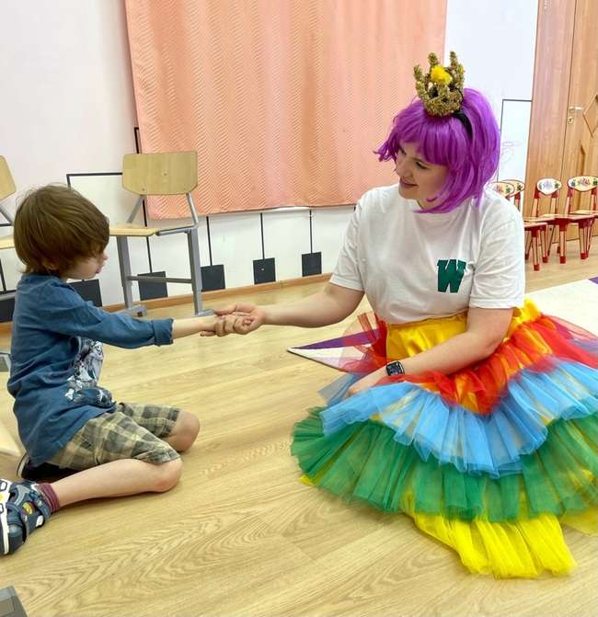
ИТОГ
2021-2023 гг
7 детей
100%

Slide 15
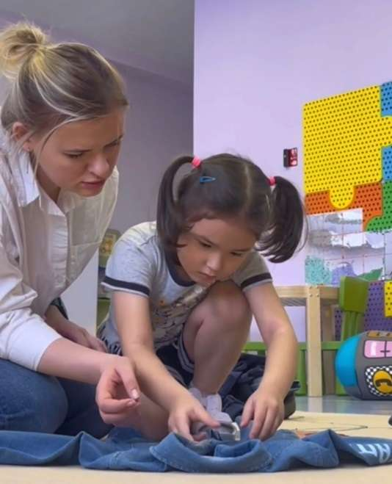
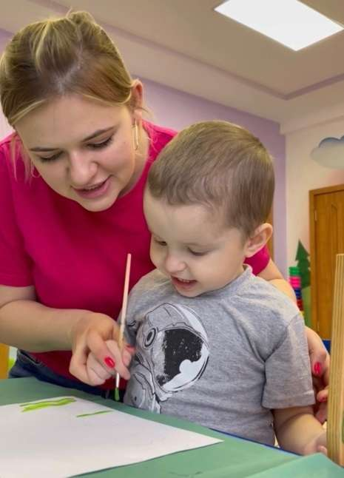
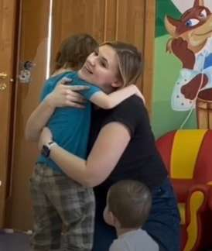
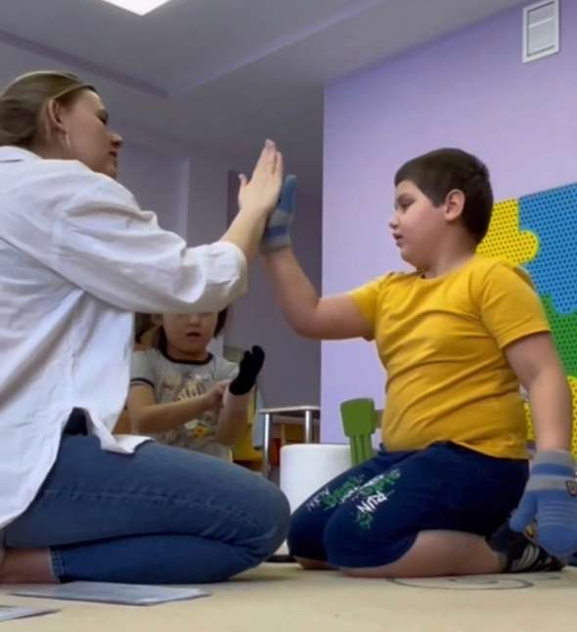
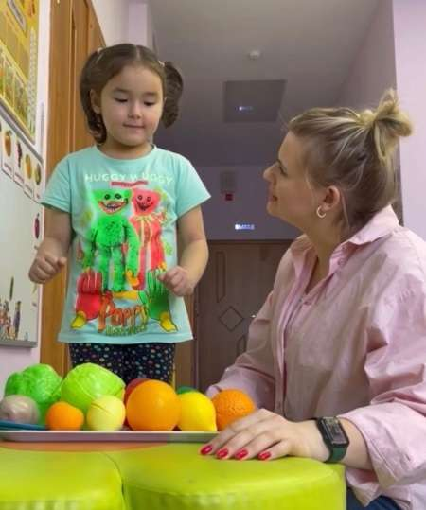
ДЕТИ ДОЖДЯ
«Это поразительно – быть мной»
Кэти Летт, из книги «Мальчик, который упал на Землю»

Slide 16
